Slide 1
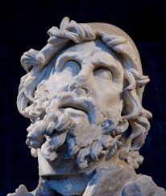


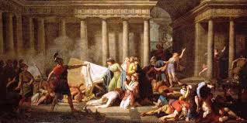

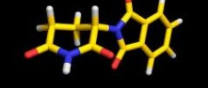


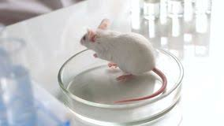

H ΟΔΥΣΣΕΙΑ ΠΡΟΣ ΤΗΝ ΑΝΑΚΑΛΥΨΗ ΚΑΙ ΠΑΡΑΓΩΓΗ ΦΑΡΜΑΚΟΥ
IN SILICO
ΜΕΛΕΤΕΣ
ΣΥΝΘΕΣΗ
ΧΑΡΑΚΤΗΡΙΣΜΟΣ
ΦΑΡΜΑΚΟΕΠΑΓΡΥΠΝΗΣΗ
Alison Lapper
φωκομέλεια

Slide 2
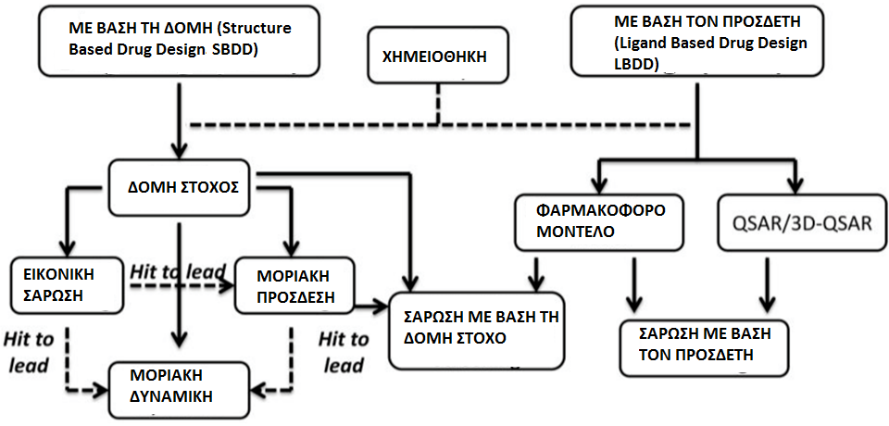
ΟΡΘΟΛΟΓΙΚΟΣ ΣΧΕΔΙΑΣΜΟΣ ΚΑΙΝΟΤΟΜΩΝ ΦΑΡΜΑΚΕΥΤΙΚΩΝ ΜΟΡΙΩΝ

Slide 3
ΜΟΝΤΕΛΟΠΟΙΗΣΗ ΜΕ ΒΑΣΗ ΤΗ ΔΟΜΗ (YΠΟΔΟΧΕΑΣ)

Slide 4
ΜΟΝΤΕΛΟΠΟΙΗΣΗ ΜΕ ΒΑΣΗ ΤΗ ΔΟΜΗ (YΠΟΔΟΧΕΑΣ)
Ένωση-οδηγός χαρακτηρίζεται μια ένωση, η οποία έχει επιτύχει στις βιοχημικές δοκιμές και πληροί ορισμένες προϋποθέσεις, όπως:
Η εξάρτηση της δραστικότητας από τη συγκέντρωση της ουσίας
Η δράση σε βιοχημικές και κυτταρικές καλλιέργειες
Η δράση σε συγκέντρωση μικρότερη από μια συγκέντρωση IC₅₀ (micromolar ή nanomolar)
Η βασική κατανόηση της σχέσης δομής-δραστικότητας
Ο κινητικός χαρακτηρισμός δημιουργίας του συμπλόκου ένωσης-στόχου
Η αποτίμηση της εκλεκτικότητας
Απόλυτα ταυτοποιημένη δομή και καθαρότητα
Αποτίμηση σταθερότητας
Γνωστή μέθοδος σύνθεσης
Να υπάρχει προφανής διαδικασία περαιτέρω βελτιστοποίησης της ένωσης
Μέτρηση διαλυτότητας
Η μέτρηση του συντελεστή κατανομής (logD)
Πρόβλεψη της μεταβολικής αποσύνθεσης
Πρόβλεψη ή μέτρηση φαρμακοκινητικής
Πρόβλεψη τοξικότητας
Πιθανότητα παρενεργειών

Slide 5
ΔΙΑΜΟΡΦΩΤΙΚΕΣ ΑΛΛΑΓΕΣ ΜΕΣΩ ΠΡΟΣΟΜΟΙΩΣΕΩΝ ΜΟΡΙΑΚΗΣ ΔΥΝΑΜΙΚΗΣ

Slide 6
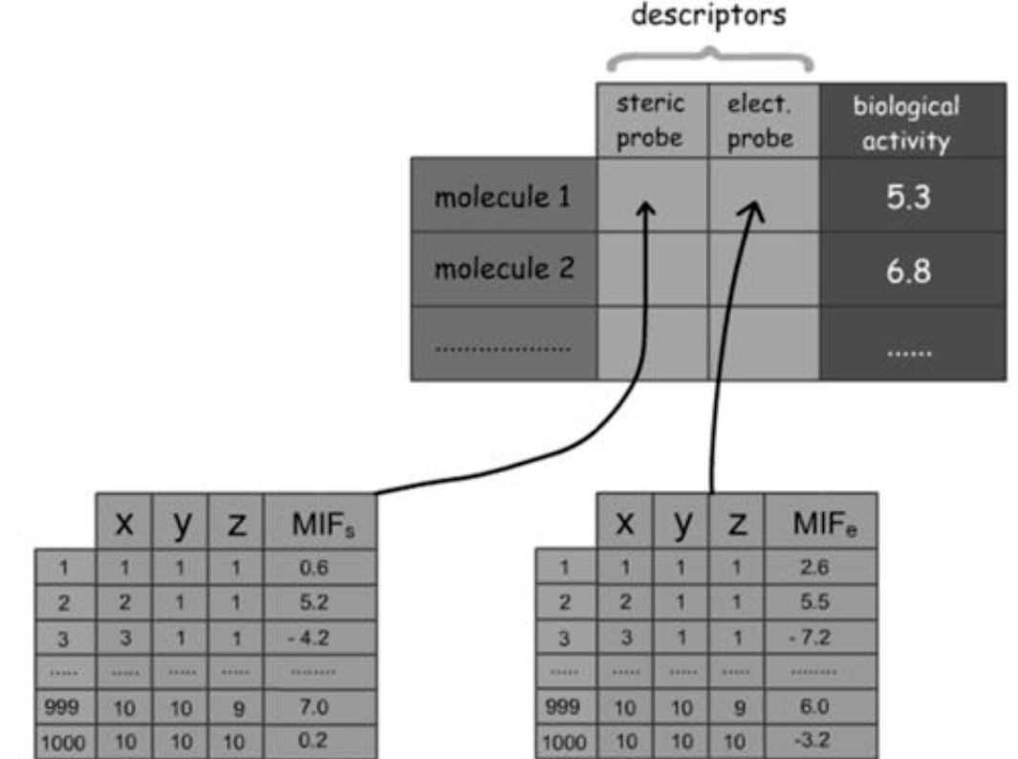
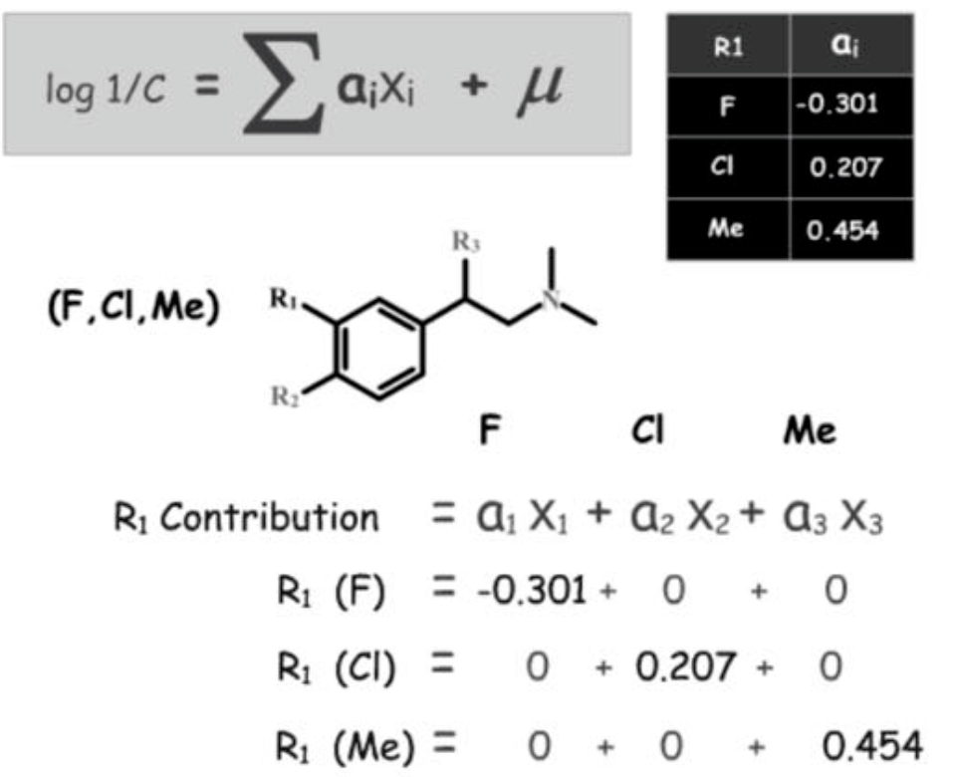
ΜΟΝΤΕΛΟΠΟΙΗΣΗ ΜΕ ΒΑΣΗ ΤΟΝ ΠΡΟΣΔΕΤΗ

Slide 7
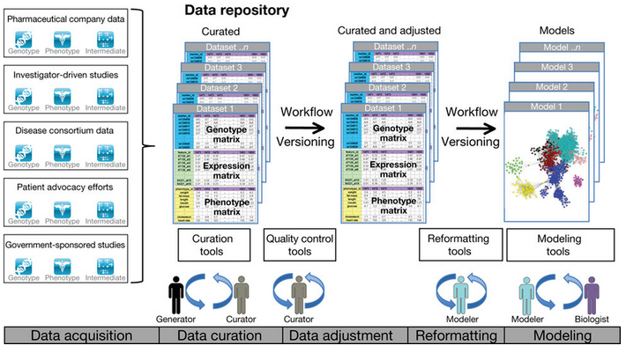
ΠΟΣΟΤΙΚΕΣ ΣΧΕΣΕΙΣ ΔΟΜΗΣ ΔΡΑΣΗΣ ΓΙΑ ΤΗΝ ΠΡΟΒΛΕΨΗ ΘΕΡΑΠΕΥΤΙΚΗΣ ΔΡΑΣΗΣ ΚΑΙ ΤΟΞΙΚΟΤΗΤΑΣ ΤΩΝ ΟΥΣΙΩΝ

Slide 8
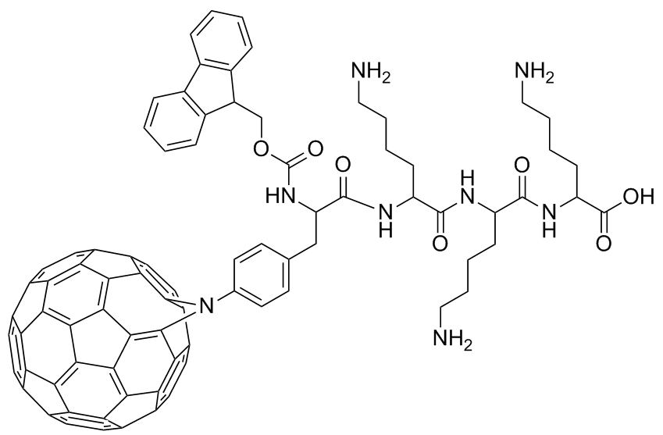

Slide 9
Κατηγορίες αλγορίθμων διαμορφωτικής
ανάλυσης
Οι αλγόριθμοι διαμορφωτικής αναζήτησης
διακρίνονται στις
εξής κύριες κατηγορίες:
συστηματικής αναζήτησης
τυχαίας αναζήτησης
μοριακή δυναμική.

Slide 10
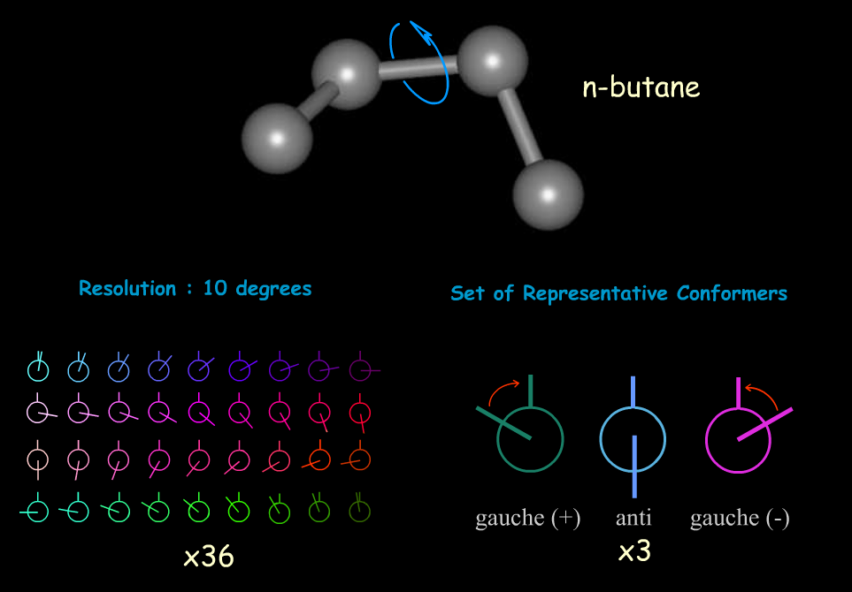

Slide 11
Συνδυαστική έκρηξη
5 δίεδρες – 0-360^{ο} – /30^{ο}
7 δίεδρες – 0-360^{ο} – /30^{ο}
12⁵
248832
~36 εκ.
1sec/διαμόρφωση
70 ώρες
400 μέρες!!!

Slide 12
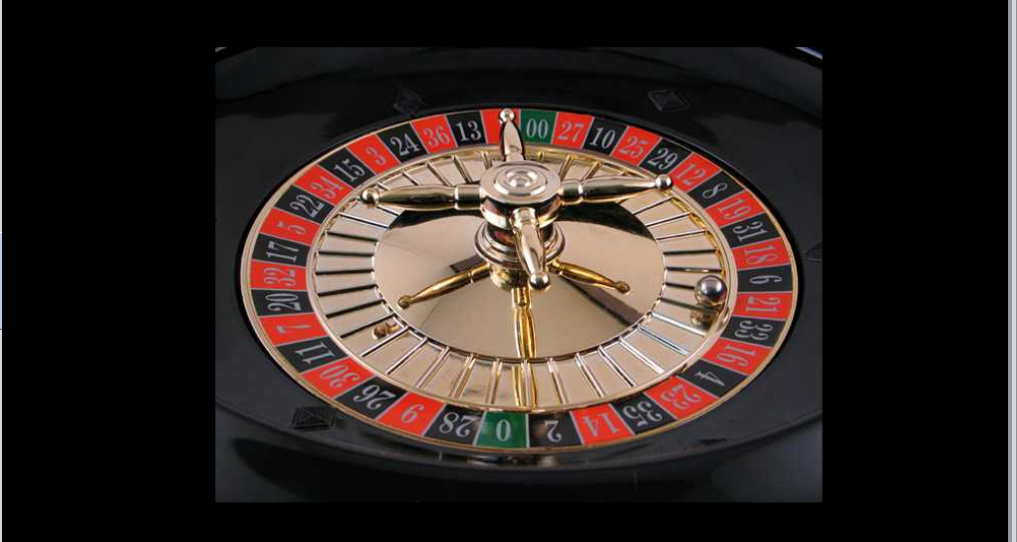
Μοντε Κάρλο

Slide 13
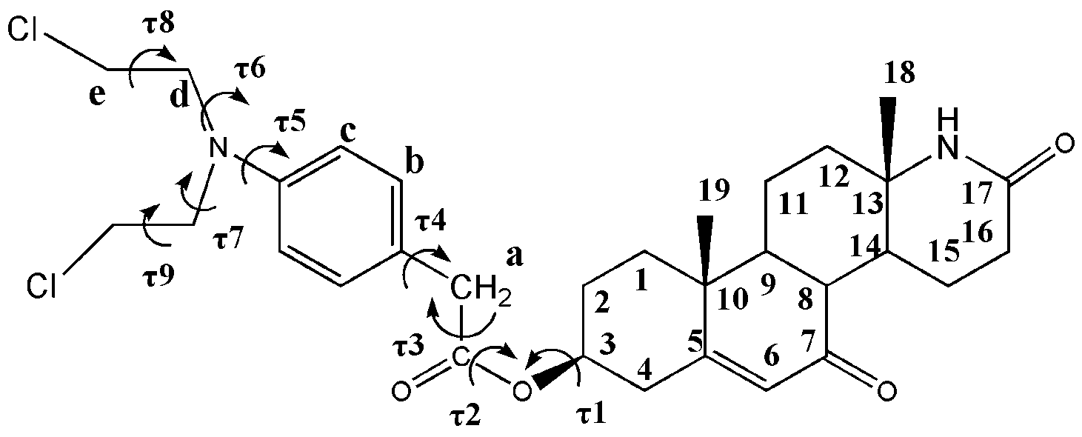
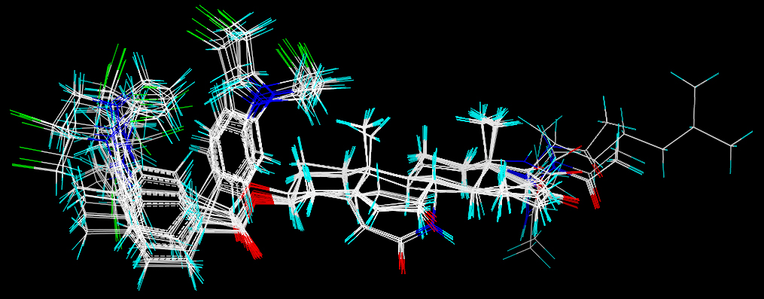

Slide 14
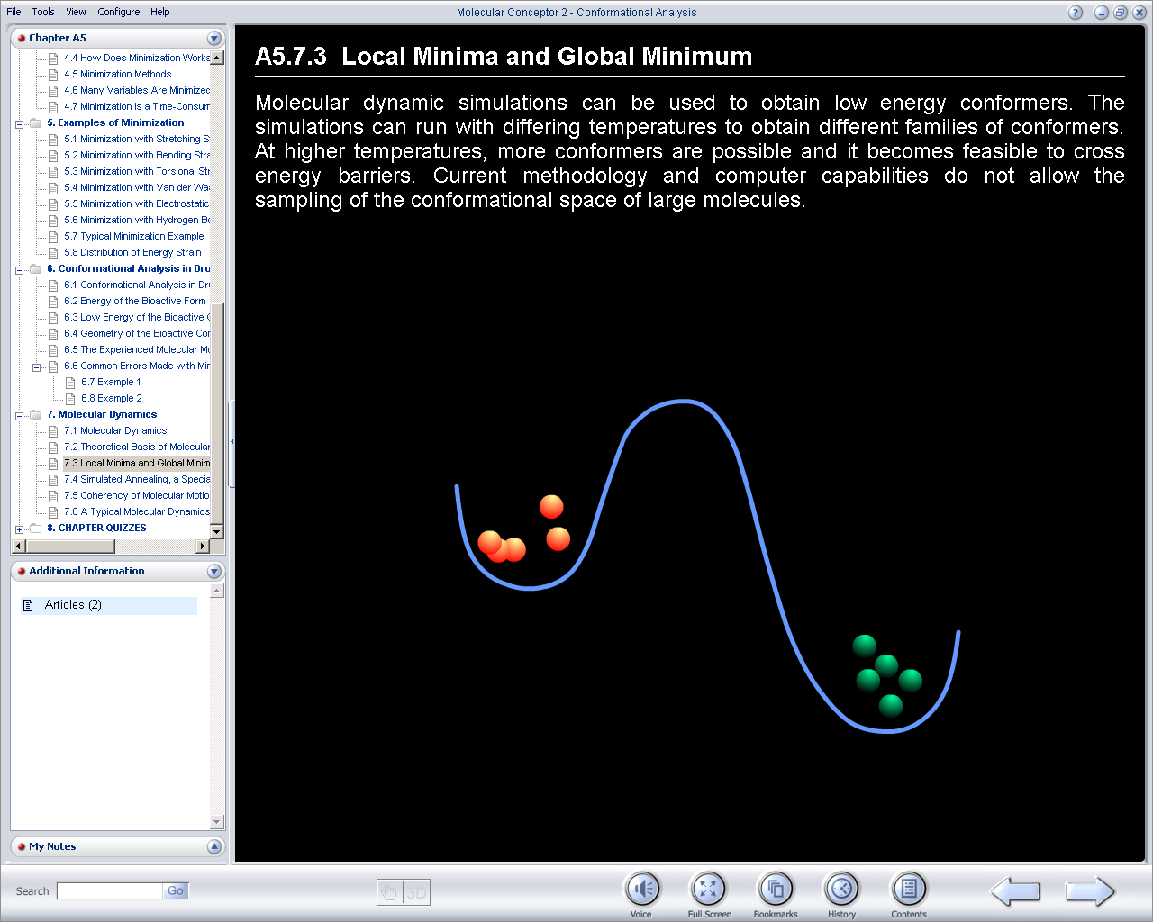
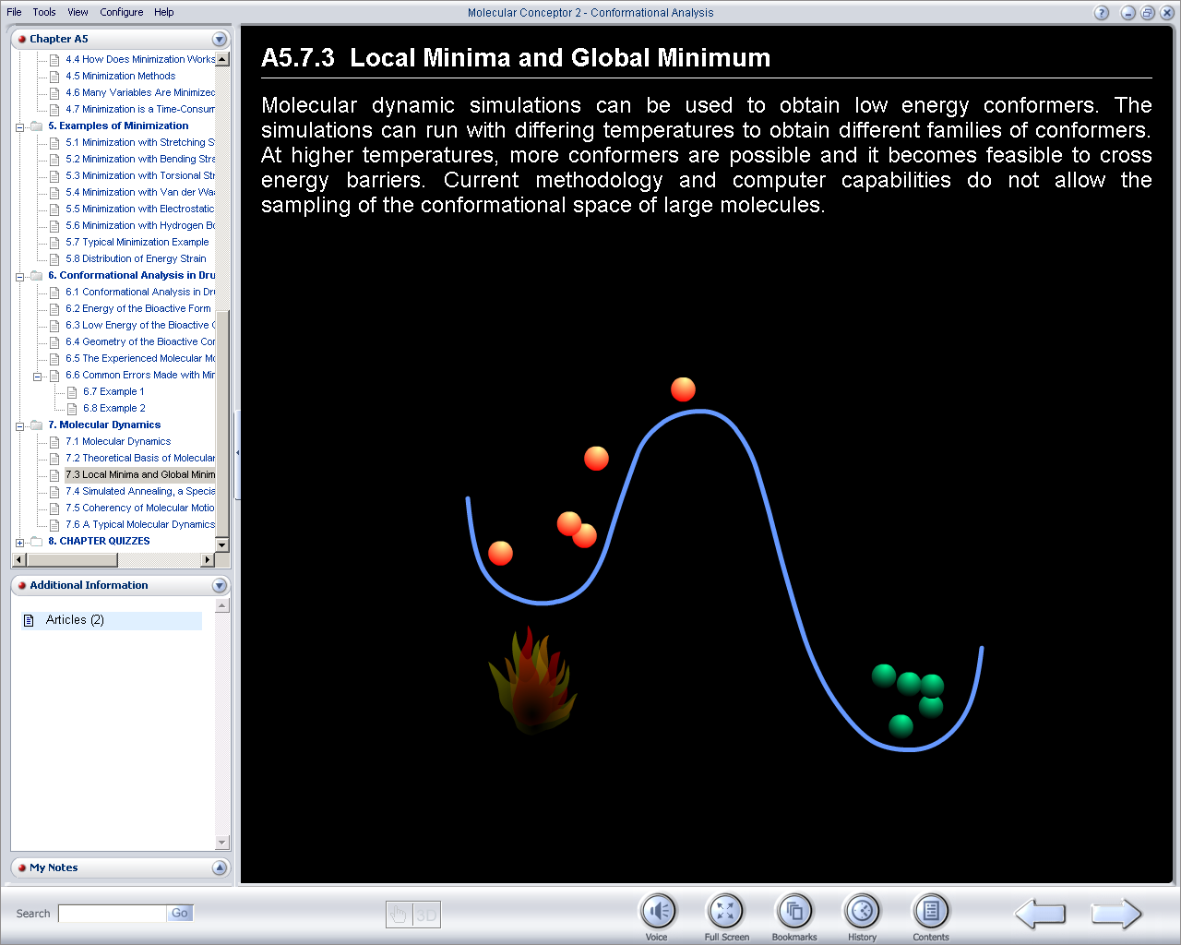

Slide 15
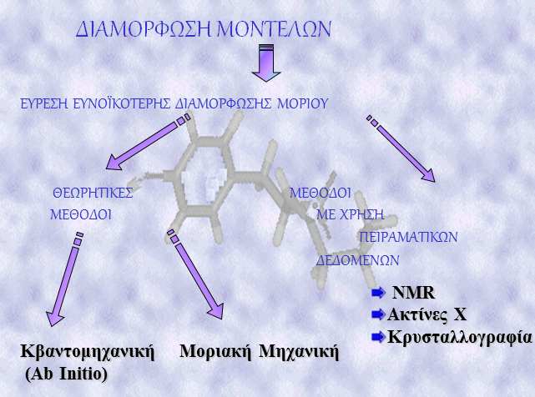

Slide 16
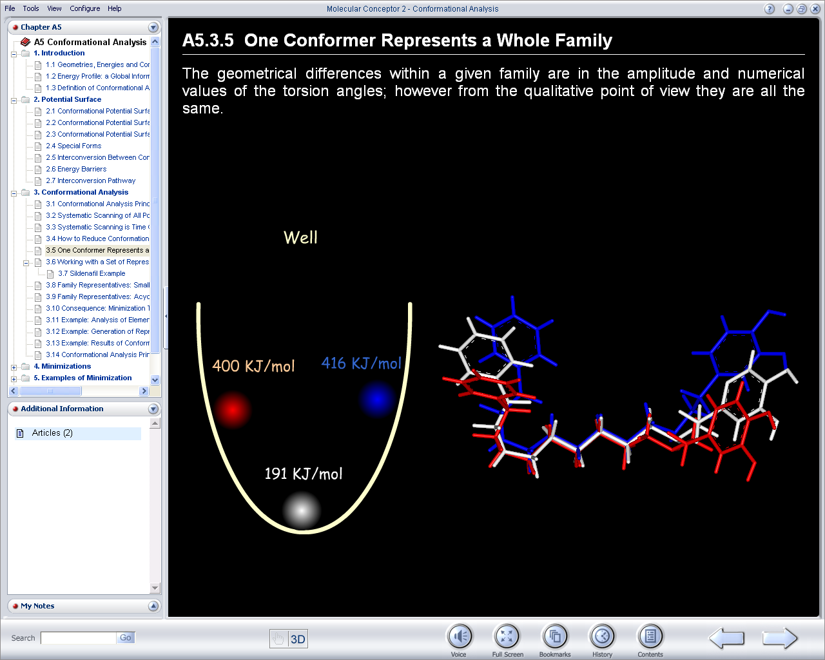
Οικογένειες διαμορφώσεων

Slide 17
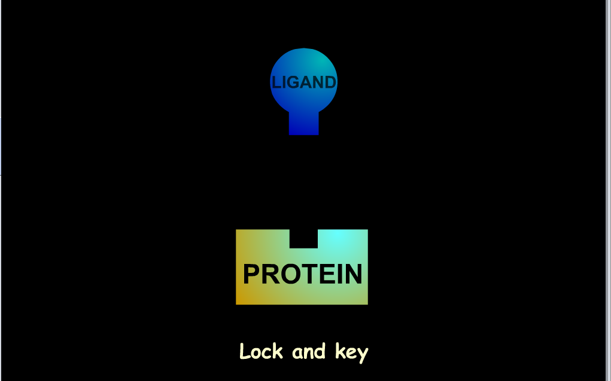
Μοντέλο Κλειδιού-Κλειδαριάς (1890 Emil Fischer)

Slide 18
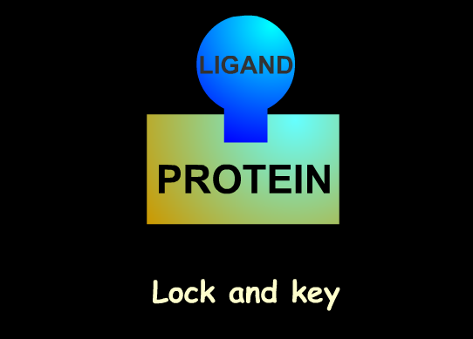

Slide 19
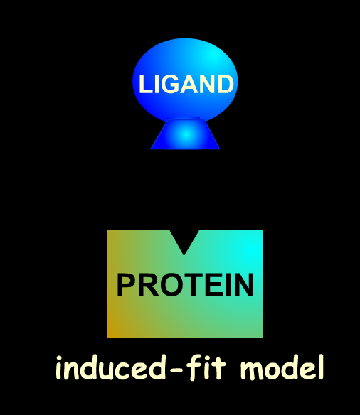
Μοντέλο Επαγώμενης Προσαρμογής (Daniel Koshland (1958)

Slide 20
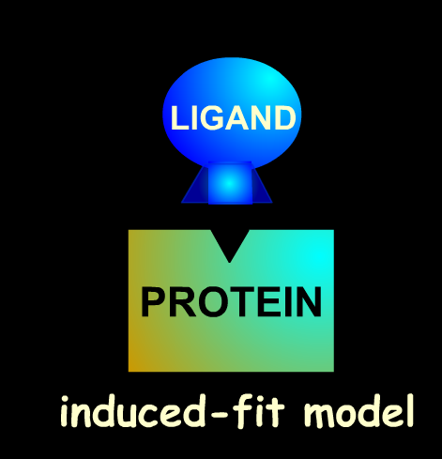

Slide 21


Slide 22


Slide 23
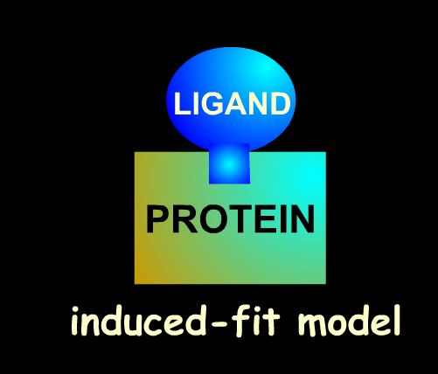

Slide 25
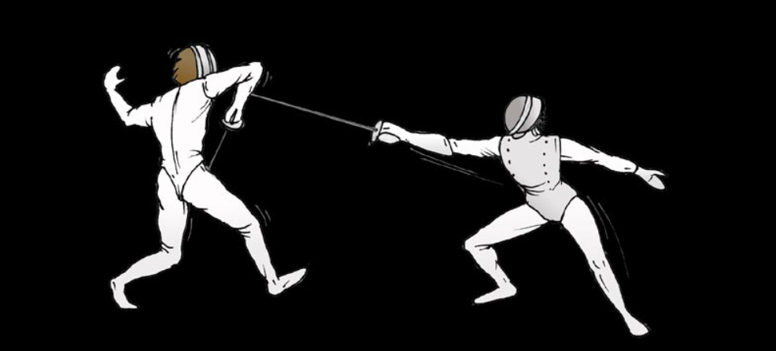
ΟΡΘΟΛΟΓΙΚΟΣ ΣΧΕΔΙΑΣΜΟΣ ΦΑΡΜΑΚΩΝ
ΥΠΟΔΟΧΕΑΣ ΕΙΝΑΙ ΓΝΩΣΤΟΣ
RECEPTOR-BASED DRUG DESIGN
STRUCTURE-BASED
TARGET-BASED
DIRECT
Ανάπτυξη μικρών μορίων τα οποία μπορούν να στοχεύσουν μόρια στόχους (πρωτεΐνες ή νουκλεϊκά οξέα) με γνωστή τρισδιάστατη δομή. Αυτή η προσέγγιση είναι ευρέως διαδεδομένη και προτιμάται από τις φαρμακευτικές εταιρίες για το σχεδιασμό φαρμάκων (SBDD: Structure Based Drug Design).

Slide 26
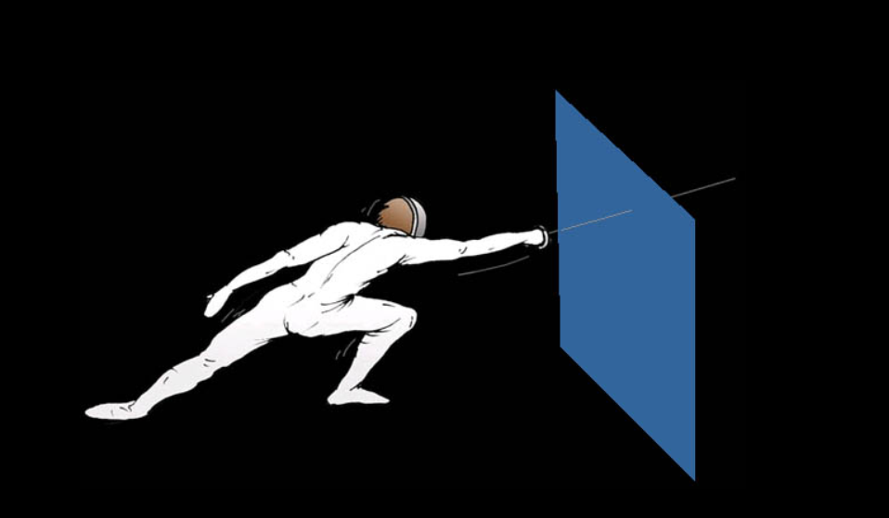
ΟΡΘΟΛΟΓΙΚΟΣ ΣΧΕΔΙΑΣΜΟΣ-ΥΠΟΔΟΧΕΑΣ ΑΓΝΩΣΤΟΣ
Pharmacophore-based
Ligand-based
Indirect drug design
Ανάπτυξη μικρών μορίων με προκαθορισμένες ιδιότητες για συγκεκριμένους στόχους, των οποίων οι κυτταρικές τους λειτουργίες και οι δομικές τους πληροφορίες είναι άγνωστες (LBDD: Ligand Based Drug Design).

Slide 27
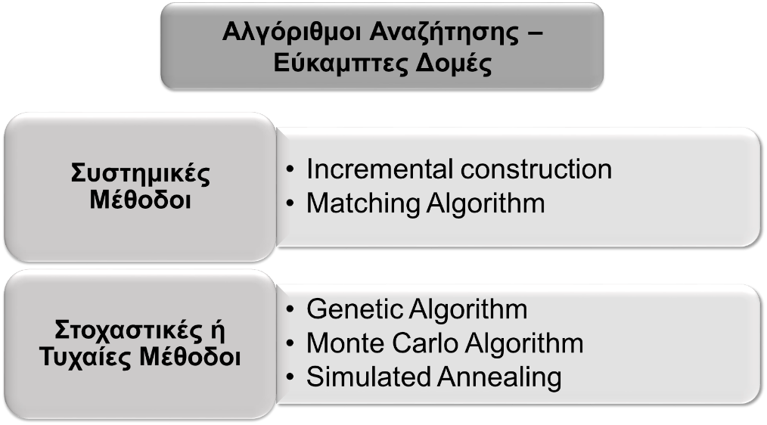
Οι μέθοδοι πρόσδεσης εύκαμπτων δομών διακρίνονται στις συστημικές μεθόδους, στις στοχαστικές ή τυχαίες μεθόδους και στις προσδιοριστικές μεθόδους.

Slide 28
ΕΛΕΥΘΕΡΗ ΕΝΕΡΓΕΙΑ ΠΡΟΣΔΕΣΗΣ
ΔG_{bind} = G_{complex} – G_{protein} – G_{ligand} = ΔH – TΔS
ΔG_{ligand} η ελεύθερη ενέργεια του προσδέτη,
ΔG_{protein} η ελεύθερη ενέργεια του υποδοχέα
ΔG_{complex} η ελεύθερη ενέργεια του συμπλέγματος που προκύπτει από τη πρόσδεση των δύο μορίων.
Η ελεύθερη ενέργεια πρόσδεσης είναι γνωστή και ως ελεύθερη ενέργεια Gibbs και μπορεί να υπολογιστεί με το προσδιορισμό της σταθεράς ισορροπίας δέσμευσης K_{eq} συμφωνα με τη σχέση:
ΔG_{bind} = - RTln(K_{eq})

Slide 29
ΣΥΝΑΡΤΗΣΕΙΣ ΒΑΘΜΟΛΟΓΗΣΗΣ
ΠΕΔΙΟ ΔΥΝΑΜΕΩΝ (FORCE FIELD)
ΓΝΩΣΤΙΚΟ
(KNOWLEDGE BASED
EMΠΕΙΡΙΚΟ
(EMPIRICAL BASED)
ΣΥΝAIΝEΤΙΚΟ
(CONSENSUS SCORING)
Οι συναρτήσεις βαθμολόγησης διακρίνονται σε αυτές που βασίζονται στο πεδίο δυνάμεων (force-field based), στις εμπειρικές (empirical), σε αυτές που βασίζονται στη γνώση (knowledge-based) και τέλος στην επικρατέστερη βαθμολόγηση (consensus scoring)

Slide 30
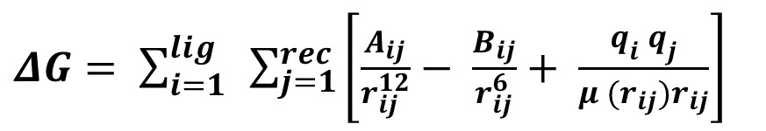
Συναρτήσεις Βαθμολόγησης Βασισμένες στο Πεδίο Δυνάμεων
$ΔG= \sum_{i=1}^{lig}{ }\sum_{j=1}^{rec}{\left[\frac{A_{ij}}{r_{ij}^{12}}− \frac{B_{ij}}{r_{ij}^{6}}+ \frac{q_{i} q_{j}}{μ (r_{ij})r_{ij}}\right]}$
r_{ij} η απόσταση μεταξύ ενός ατόμου i υποδοχέα και ενός ατόμου j του προσδέτη
Α_{ij} και Β_{ij} παράμετροι Lennard-Jones
q_{i} και q_{j} τα ατομικά φορτία και
ε είναι η εξαρτώμενη από την απόσταση διηλεκτρική σταθερά στον όρο που αφορά τη συνθήκη Coulomb

Slide 31
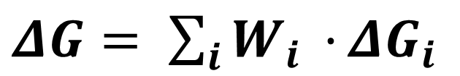
Εμπειρικές Συναρτήσεις Βαθμολόγησης
$ΔG= \sum_{i}{W_{i }·}{ΔG}_{i}$
Το ΔG_{i} αντιπροσωπεύει διαφορετικούς ενεργειακούς όρους, όπως αλληλεπιδράσεις van der Waals, ηλεκτροστατικές, δεσμούς υδρογόνου, εντροπία, υδροφιλικότητα κ.α.
Ο συντελεστής W_{i} προσδιορίζεται με τη προσαρμογή των δεδομένων συγγένειας δέσμευσης ενός συμπλόκου πρωτεΐνης-προσδέτη με γνωστές τρισδιάστατες δομές.
Σε σύγκριση με τις συναρτήσεις βαθμολόγησης που βασίζονται στο πεδίο δυνάμεων οι εμπειρικές είναι πιο γρήγορες όσον αφορά τον υπολογισμό της ενέργειας πρόσδεσης. Αυτό οφείλεται στους απλούστερους ενεργειακούς όρους από τους οποίους και αποτελούνται.

Slide 32
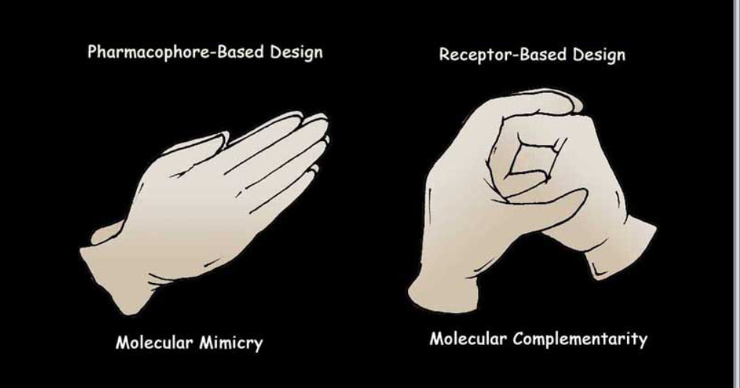

Slide 33
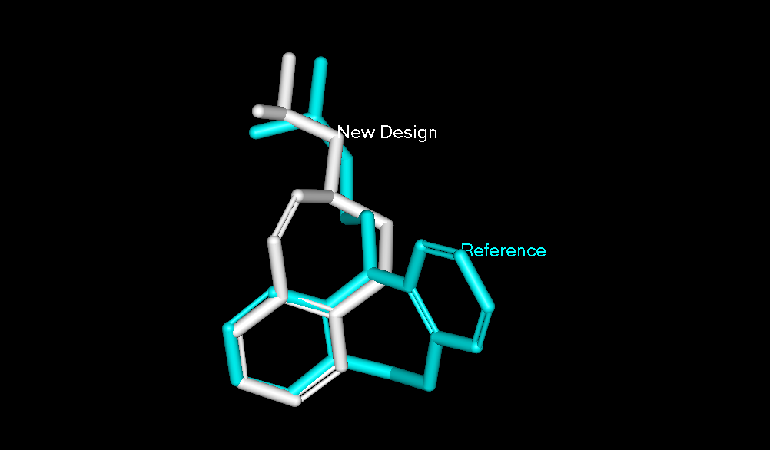
ΜΟΡΙΑΚΗ ΜΙΜΗΣΗ

Slide 34
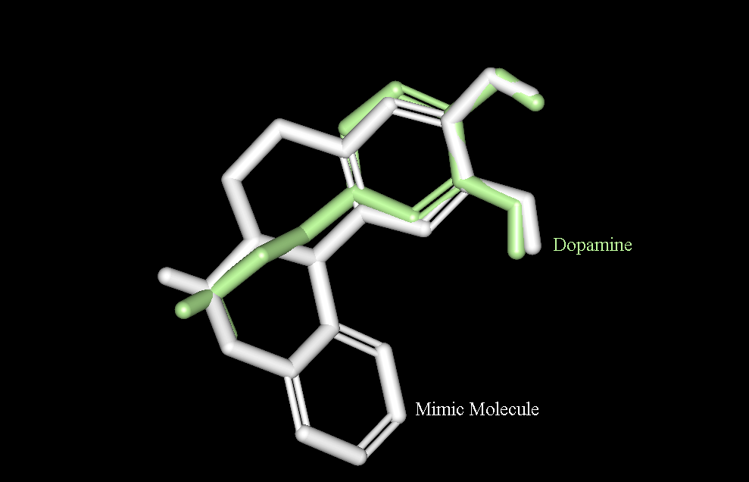

Slide 35
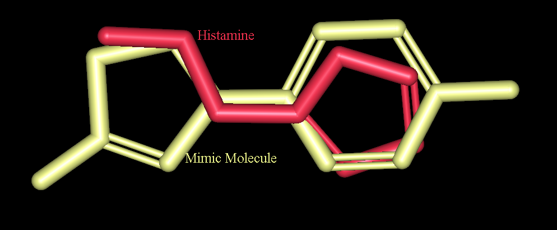

Slide 36
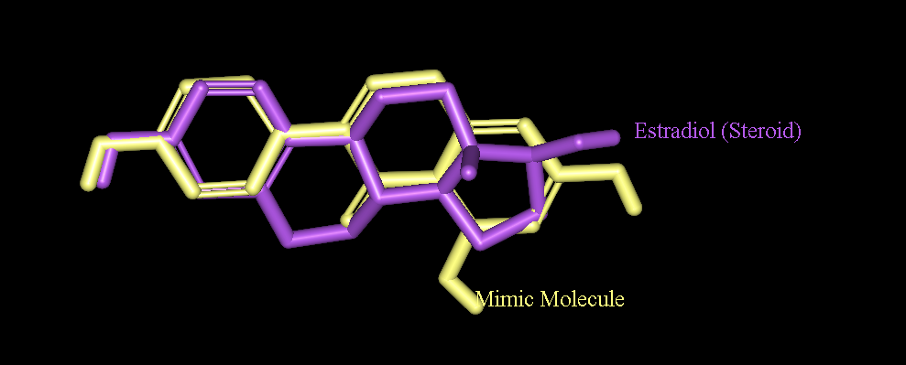

Slide 37
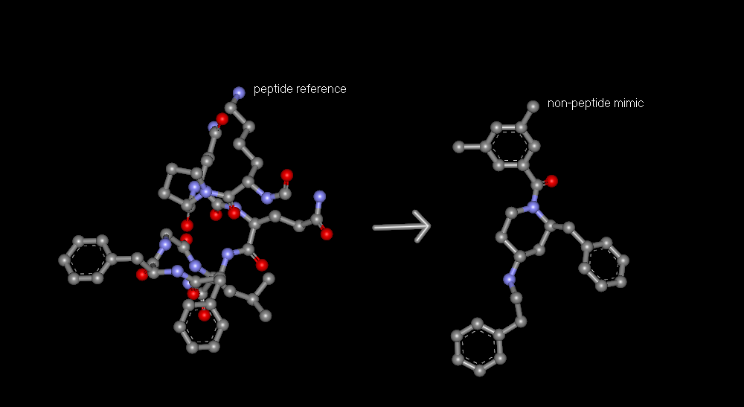
ΠΕΠΤΙΔΟΜΙΜΗΤΙΚΑ

Slide 38
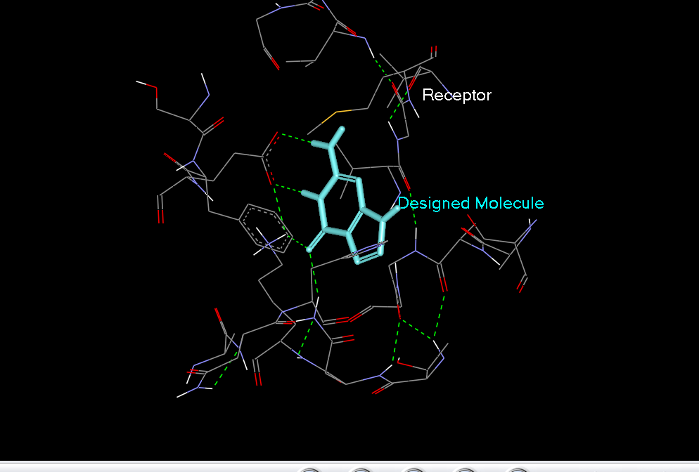
ΕΞΕΡΕΥΝΩΝΤΑΣ ΤΟ ΕΝΕΡΓΟ ΚΕΝΤΡΟ-ΝΕΕΣ ΠΙΘΑΝΕΣ ΑΛΛΗΛΕΠΙΔΡΑΣΕΙΣ

Slide 40
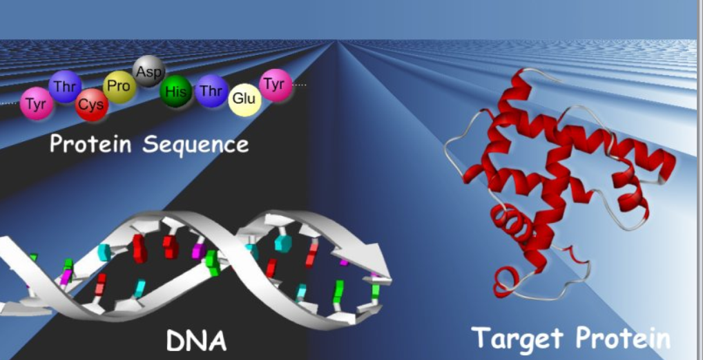
ΟΡΘΟΛΟΓΙΚΟΣ ΣΧΕΔΙΑΣΜΟΣ-ΚΡΥΣΤΑΛΛΟΓΡΑΦΙΑ ΑΚΤΙΝΩΝ-Χ ΠΡΩΤΕΪΝΗΣ-ΟΜΟΛΟΓΑ ΜΟΝΤΕΛΑ

Slide 41
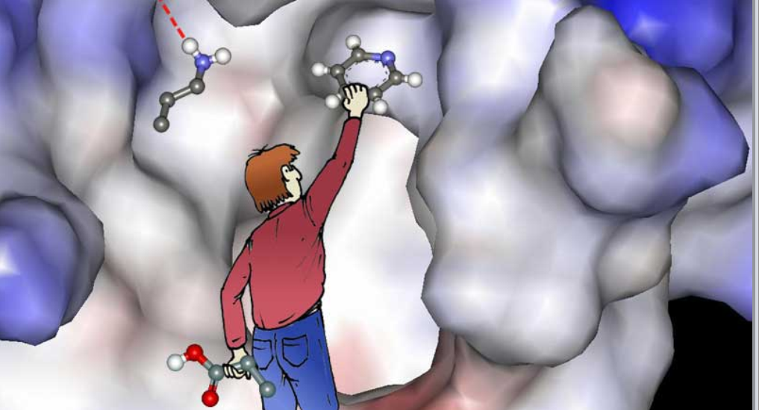

Slide 42
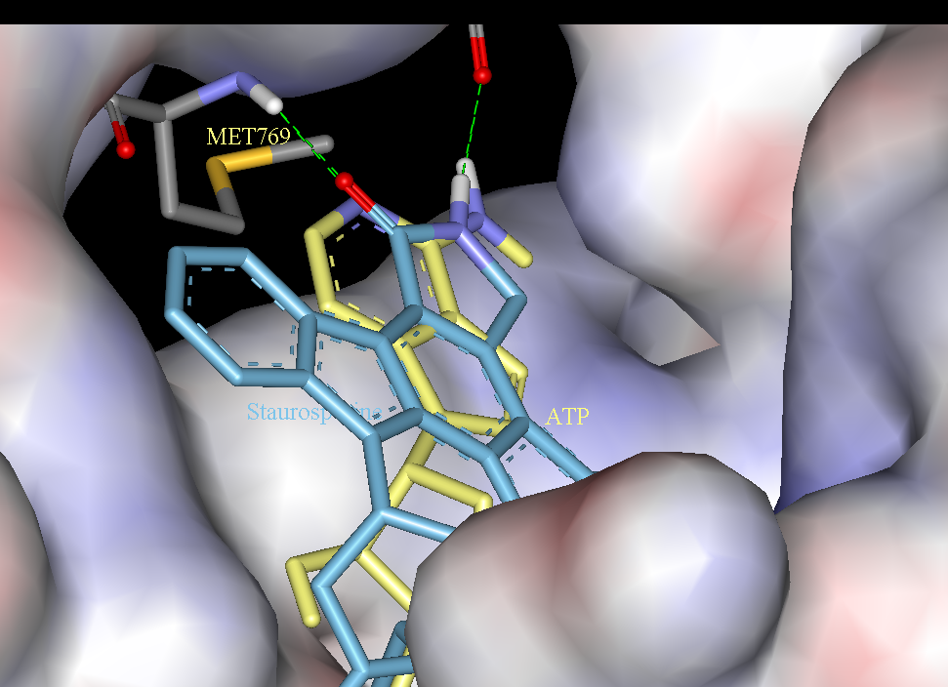

Slide 43
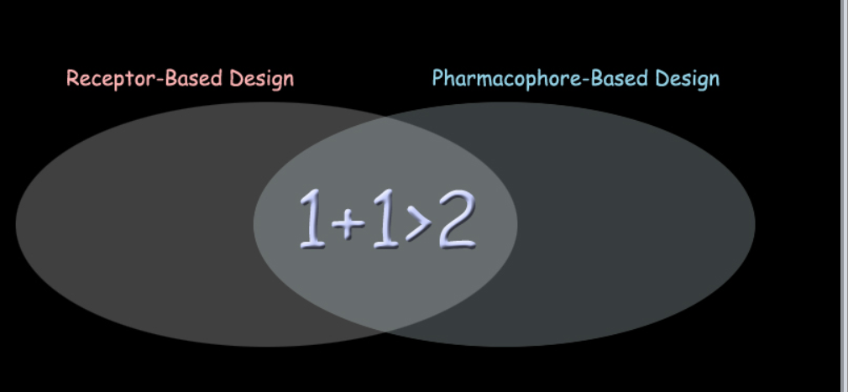

Slide 44
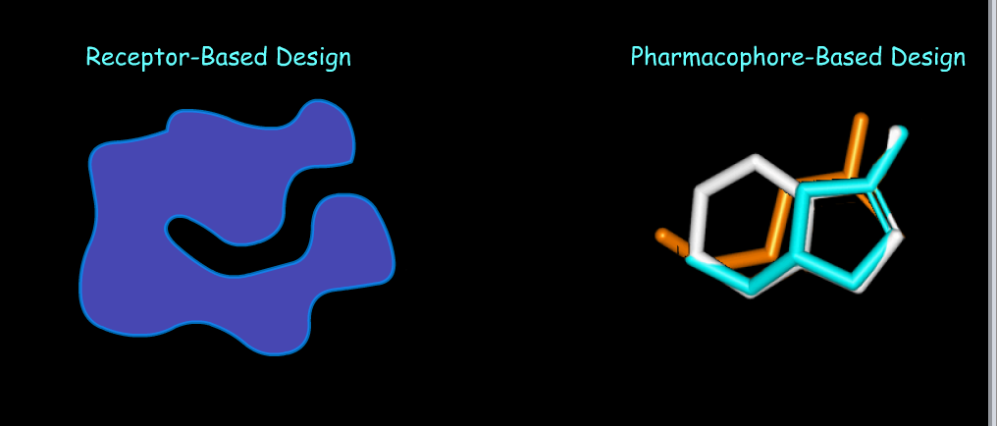

Slide 45
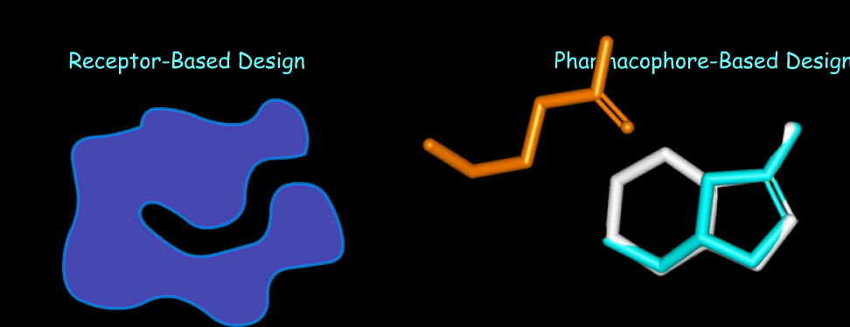

Slide 46
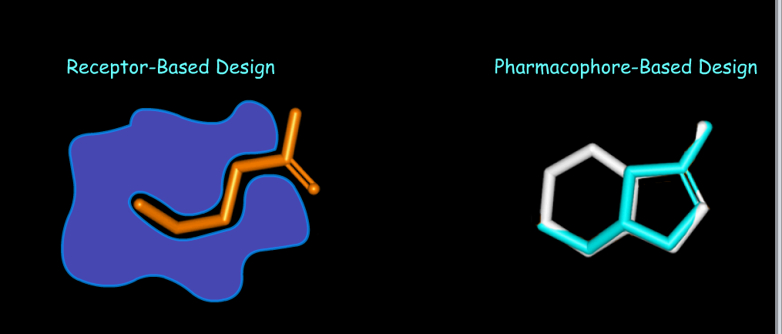

Slide 47
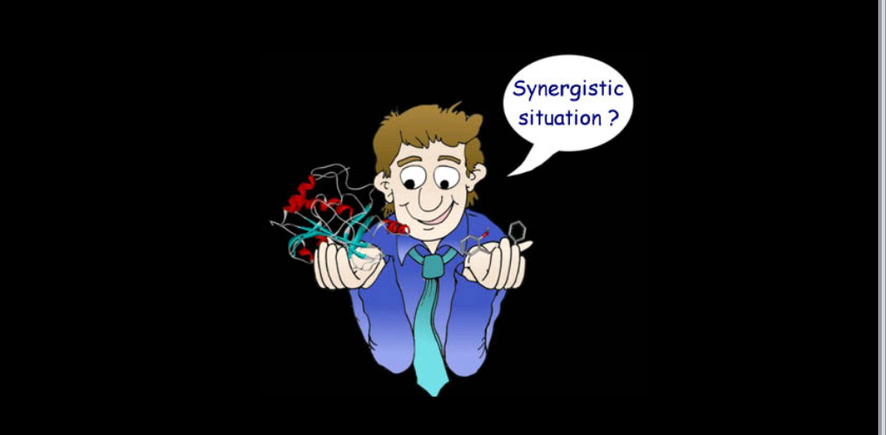

Slide 48
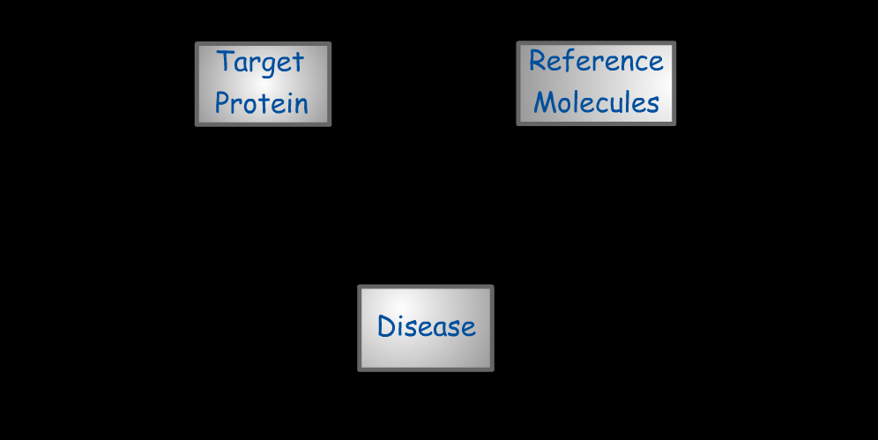

Slide 49
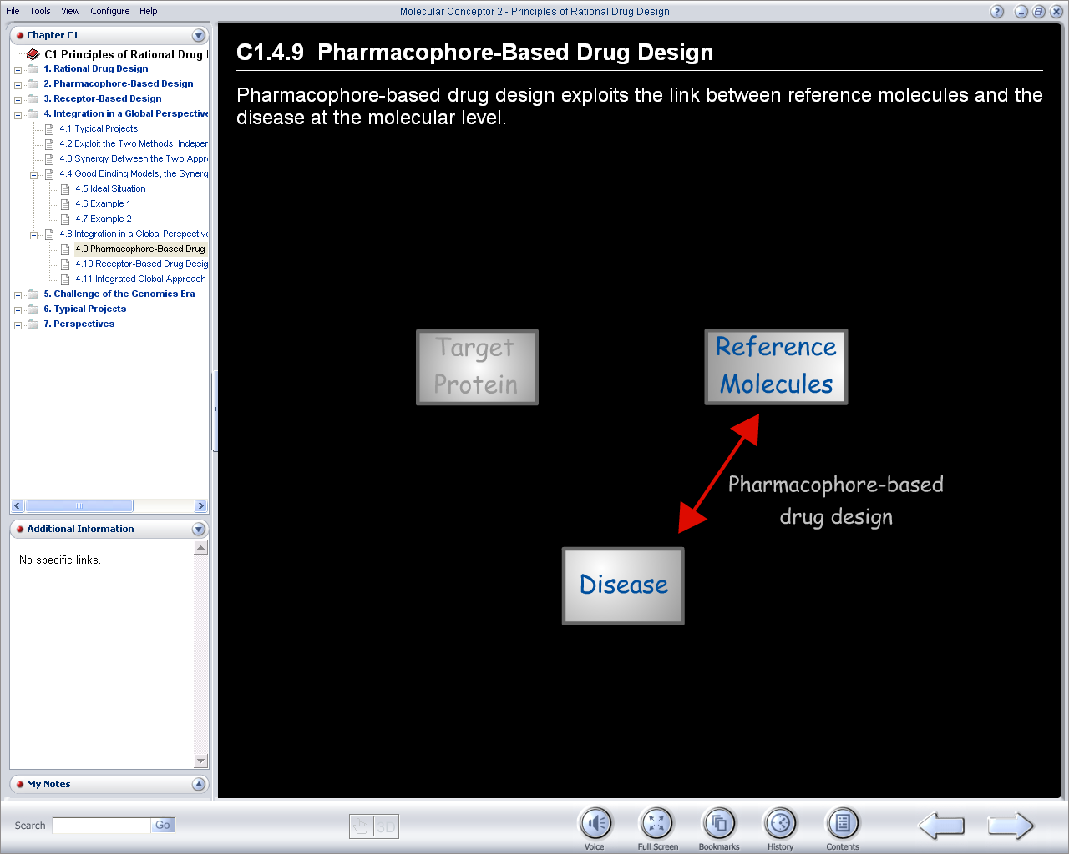

Slide 50
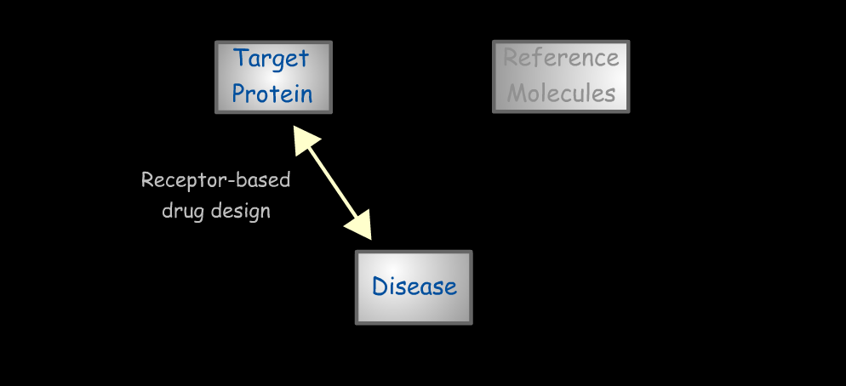

Slide 51
